Slide 1
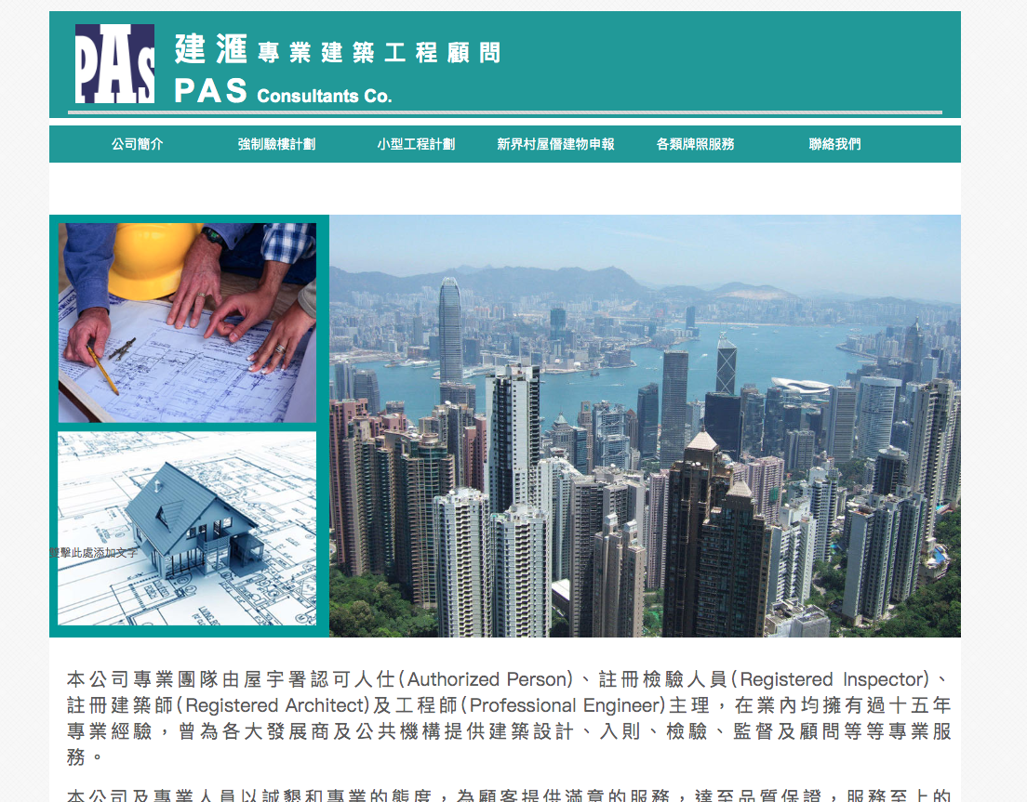
http://www.pas-consultants.com/main
工程顧問
物業估價

Slide 2
公司簡介
本公司由多種建築專業團隊組成，包含屋宇署認可人仕（Authorized Person） 、註冊測量師（Registered Professional Surveyor），註冊檢驗人員(Registered Inspector)，致力為客戶提供一流的房地產相關測量服務，及憑着專業的建築及測量經驗、知識和技能為客戶提供最合適、有組織和具成本效益的解決方案。

Slide 3
強制驗樓及驗窗計劃
Please re-write the sentences.
強制驗樓計劃
根據強制驗樓計劃，樓齡達30年或以上的私人樓宇（不超過3層高的住用樓宇除外） 的業主，須在接獲獨立審查組送達法定通知後，委任一名註冊檢驗人員就樓宇的公用部分、外牆及伸出物或招牌進行訂明檢驗並監督檢驗後認為需要進行的訂明修葺工程。
如須進行訂明修葺，有關業主須委任一名註冊承建商，在一名註冊檢驗人員監督下進行所須的訂明修葺。
強制驗窗計劃
強制驗窗計劃規定樓齡達10年或以上的私人樓宇（不高於三層的住用樓宇除外）的業主， 如接獲獨立審查組送達法定通知，須委任一名合資格人士就樓宇的所有窗戶進行訂明檢驗，並負責監督檢驗後認為需要進行的訂明修葺工程。
如需進行訂明修葺，有關業主須委任一名註冊承建商，在一名合資格人士的監督下進行所需的訂明修葺。
樓宇檢驗範圍
在強制驗樓計劃下，檢驗範圍包括以下樓宇構件︰
外部構件及其他實體構件；
結構構件；
消防安全構件；
排水系統；
找出位於樓宇公用部分、公用部分以外的樓宇外部(如外牆、天台或平台、與樓宇毗鄰的庭院或斜坡)的僭建物，或在樓宇面向或緊連的任何街道上的僭建物。

Slide 4
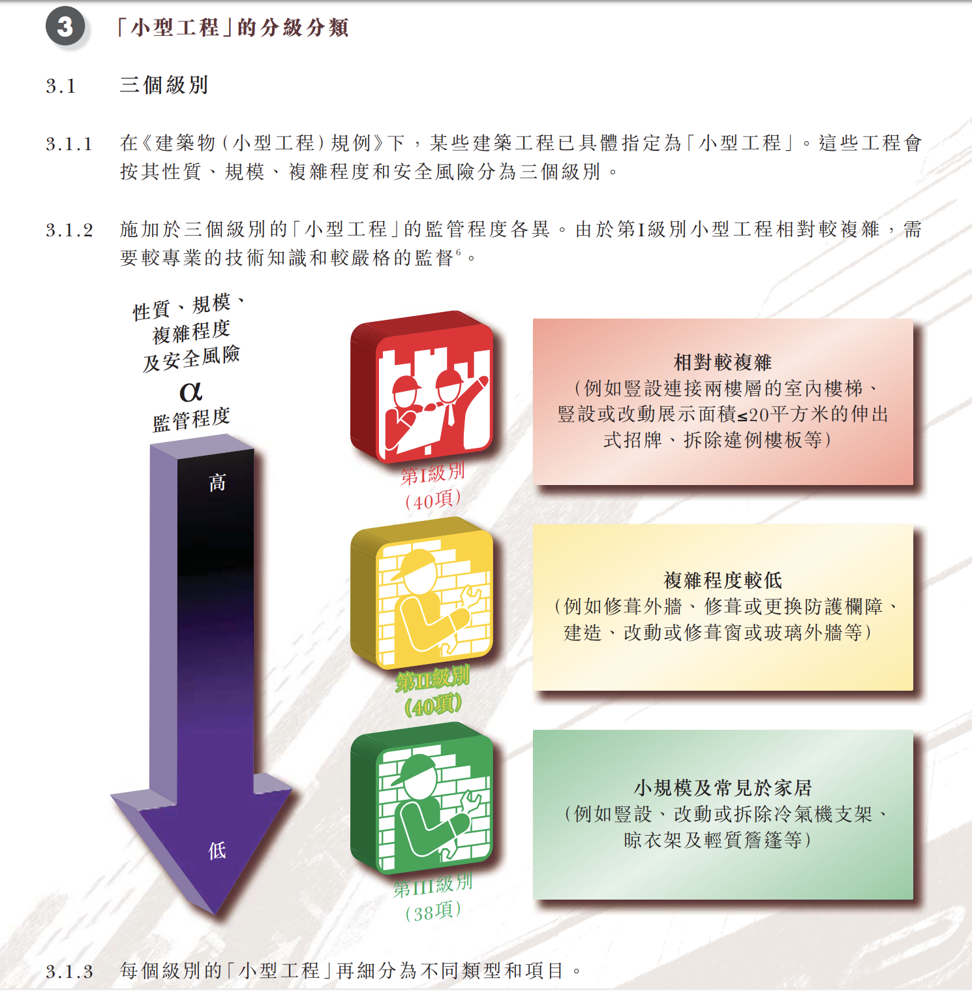
小型工程
Please re-visualize the following pic.
本公司特提供一站式小型工程顧問服務，協助小型工程承辦商及有意進行小型工程之人仕處理一切屋宇署所要求之審批及呈報工作。

Slide 5
改建工程顧問與牌照申請
Visualize them !
各類食物業牌照
普通食肆牌照
小食食肆牌照
食品裝造廠牌照
烘製麵包餅食店牌照
工廠食堂牌照
新鮮糧食店牌照
冰凍甜點製造廠牌照
燒味及鹵味店牌照
食物許可證酒牌及會社酒牌
簽發核證食物業處所沒有違例建築工程(UBW-1/UBW-2)簽發AP/RSE文件
賓館牌照
學校、補習社牌照

Slide 6
物業/土地估價
物業投資顧問及地產代理服務
可行性研究
投資分析
房地產代理服務
一般估價和測量服務
零售物業租金及市值評估
工業物業及貨倉物業租金及市值評估
寫字樓物業租金及市值評估
新界土地及物業租金及市值評估
開發地盤市值評估
全幢大廈市值評估
資助房屋補地價評
土地事宜的諮詢服務
物業發展顧問
政府地契修改
換地申請
土地補價評估
城市規劃申請
短期豁免書申請
豁免費估值和談判
短期租約申請
短期租約租金評估值
逆權佔有案件
估值訴訟及專家證人服務
印花稅、差餉及地租上訴
租金檢討及地契續租
市區重建局根據土地重建收回條例賠償申索
私人發展商根據地政總署的土地徵用條例賠償申索

